Slide 1

Ιστοσελίδα
Μεσιτικού Γραφείου
Αλεπότρυπα 2026
RUP | UML | React · Node.js · Java · PostgreSQL
Ανάπτυξη Λογισμικού

Slide 2
Περιγραφή Θέματος
Τι φτιάχνουμε;
Tech Stack
Ιστοσελίδα μεσιτικού γραφείου
για αγορά, πώληση και ενοικίαση ακινήτων.
Τελικοί Χρήστες:
• Πελάτες
• Μεσίτες
• Διαχειριστές (Admin)
• Support Staff
Frontend:
React.js
Server:
Node.js
Backend:
Java
Database:
PostgreSQL
Methodology:
RUP
Modeling:
9 UML Diagrams

Slide 3
Το Πρόβλημα
Η αναζήτηση, καταχώρηση και διαχείριση ακινήτων γίνεται συχνά χρονοβόρα και χωρίς οργάνωση.

Slide 4
Η Λύση
Η λύση είναι η ανάπτυξη της Αλεπότρυπας, μιας σύγχρονης ιστοσελίδας μεσιτικού γραφείου, μέσω της οποίας οι χρήστες θα μπορούν να αναζητούν ακίνητα με ασφάλεια. Παράλληλα, ο διαχειριστής θα έχει τη δυνατότητα να διαχειρίζεται τα ακίνητα, τις αγγελίες και τους χρήστες, προσφέροντας μια οργανωμένη, γρήγορη και αξιόπιστη πλατφόρμα.

Slide 5
Λειτουργικές Απαιτήσεις
1. Διαχείριση Χρηστών
2. Διαχείριση Αγγελιών
3. Αναζήτηση Ακινήτων
Το σύστημα πρέπει να επιτρέπει εγγραφή και σύνδεση χρηστών.
Ο πωλητής να καταχωρεί, επεξεργάζεται, διαγράφει και να αλλάζει την κατάσταση μιας αγγελίας (διαθέσιμο, ενοικιασμένο, πωλημένο).
Ο χρήστης να μπορεί να αναζητά ακίνητα με βάση περιοχή, τύπο (αγορά/ενοικίαση), μέγεθος, τιμή
4. Προβολή Ακινήτων
5. Αγαπημένα
6. Αξιολογήσεις
Ο χρήστης να μπορεί να βλέπει τα στοιχεία και τις φωτογραφίες κάθε ακινήτου.
Ο χρήστης να μπορεί να προσθέτει/αφαιρεί ακίνητα από τα αγαπημένα.
Ο χρήστης να μπορεί να βαθμολογεί ακίνητα και να προσθέτει σχόλια.

Slide 6
Λειτουργικές Απαιτήσεις
7. Αναφορές / Reports
8. Διαχείρηση από Διαχειριστή
Ο χρήστης να μπορεί να υποβάλλει αναφορά για αγγελία.
Το προσωπικό υποστήριξης να μπορεί να διαβάζει και να απαντά σε αναφορές.
Να ενημερώνεται η κατάσταση μιας αναφοράς.
Ο διαχειριστής να μπορεί να προσθέτει, να επεξεργάζεται και να διαγράφει χρήστες και αγγελίες.
Ο διαχειριστής να μπορεί να προβάλλει όλα τα στοιχεία του συστήματος.
9. Διαχείρηση Φωτογραφιών
10. Επικοινωνία Χρηστών
Ο πωλητής να μπορεί να προσθέτει/αφαιρεί φωτογραφίες σε αγγελίες.
Οι ενδιαφερόμενοι χρήστες να μπορούν να επικοινωνούν με τον πωλητή σχετικά με ένα ακίνητο.

Slide 7
Μη Λειτουργικές Απαιτήσεις
1. Απόδοση
2.Ασφάλεια
3. Ευχρηστία
Οι σελίδες πρέπει να φορτώνουν γρήγορα.
Οι κωδικοί πρόσβασης πρέπει να αποθηκεύονται κρυπτογραφημένοι.
Η πρόσβαση στις λειτουργίες διαχείρισης να επιτρέπεται μόνο σε εξουσιοδοτημένους χρήστες.
Το περιβάλλον χρήστη και η πλοήγηση μεταξύ των σελίδων πρέπει να είναι απλό και εύκολο στη χρήση.
4. Συμβατότητα
5. Συντηρησιμότητα
6. Αξιολογήσεις
Η εφαρμογή πρέπει να λειτουργεί σωστά σε οποιαδήποτε πλατφόρμα και συσκευή
Ο κώδικας πρέπει να είναι τεκμηριωμένος και οργανωμένος ώστε να διευκολύνεται η συντήρηση και η αναβάθμιση.
Το σύστημα πρέπει να υποστηρίζει ταυτόχρονη εξυπηρέτηση πολλών χρηστών χωρίς σφάλματα ή διακοπές λειτουργίας.

Slide 8
Κύριες Λειτουργίες Εφαρμογής
🔍 Αναζήτηση
🏠 Αγγελίες
❤️ Favorites
Φίλτρα τιμής, περιοχής, μεγέθους, τύπου
Δημοσίευση Home / Business / Parking
Αποθήκευση αγαπημένων αγγελιών
⭐ Αξιολόγηση
🚩 Αναφορές
🔐 Ρόλοι
Stars, Comments, Likes σε αγγελίες
Report αγγελιών – διαχείριση από Admin/Support
Buyer / Seller / Admin / Support με διαφορετικά δικαιώματα

Slide 9
RUP – Rational Unified Process
🔍
Inception
📐
Elaboration
⚙
Construction
🚀
Transition
Ορισμός scope
Ανάλυση απαιτήσεων
Κωδικοποίηση κλάσεων
Testing
Αναγνώριση χρηστών
Αρχιτεκτονικό σχέδιο
React frontend
Deployment
PostgreSQL
Documentation
Καταγραφή use cases
Βασικά UML diagrams
Java backend

Slide 10
9 UML Diagrams
Use Case Diagram
Class Diagram
Object Diagram
1
2
3
Phase: Inception
Phase: Elaboration
Phase: Elaboration
Sequence Diagram
Activity Diagram
Statechart Diagram
4
5
6
Phase: Construction
Phase: Construction
Phase: Construction
Component Diagram
Deployment Diagram
Communication Diagram
7
8
9
Phase: Elaboration
Phase: Transition
Phase: Construction

Slide 11
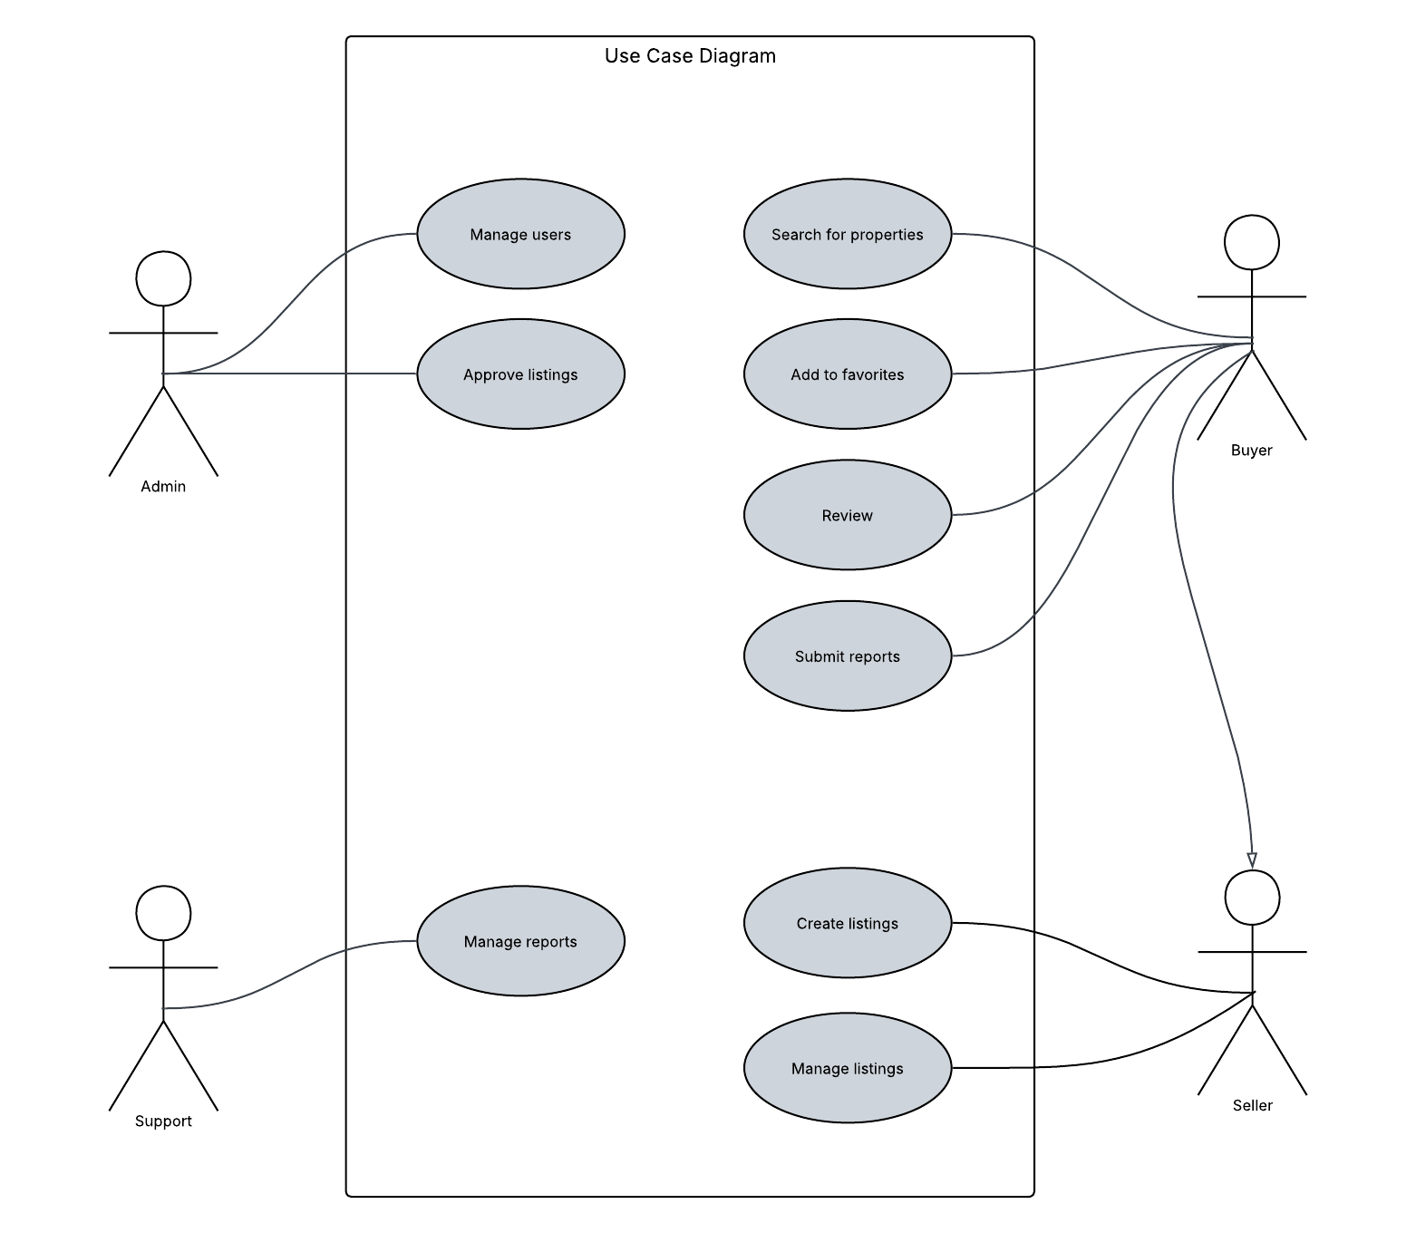
Use Case Diagram

Slide 12
Class Diagram – Χρήστες
User (Abstract)
Buyer
Seller
Admin
Attributes
Attributes
Attributes
Attributes
– Id: Int final
– Wishlist
– TaxId: String
– Key: String
– PassHash: String
– IBan: String
– Role: Char
Methods
– Rating: Double
Methods
– UserName, Name, SurName
+ AddWishlist()
+ RemoveUser
– Email, Birthday, Phone
+ RemoveWishlist()
Methods
+ AddUser
+ Like()
+ Get/Set TaxId
+ UpdateUser
Methods
+ Negotiation()
+ Add/Remove/Reserve Listing()
+ RemoveListing
+ Getters/Setters
+ Message()
+ ChangeIban()
+ UpdateListing
+ ViewProfile()
+ Rating()
+ ViewRating()
+ SettingEdit()

Slide 13
Class Diagram – Ακίνητα
Listing (Abstract)
Home
– ListingId, ListingType
– Bedrooms: int
– Bathrooms: int
– Price: int
– HeatingType: String
– Title, Description: String
– Size: int, Floor: String
Business
– HasElevator: boolean
– Rooms: int
– Year: int
– Bathrooms: int
– Municipality, City, Address
– HeatingType: String
– Status: String
Parking
+ Delete(): Abstract
+ Update()
– ParkingSpots: Int
+ AddImg()
– HeightLimit: Int
+ ChangeStatus()
– WidthLimit: Int

Slide 14
Class Diagram – Υποστηρικτικές Κλάσεις
SearchEngine
«Interface»
Searchable
Favorite
– allListings: List<Listing>
+ FilterByPrice(maxPrice)
– DateAdded: String
+ AddListingToCatalog()
+ FilterByArea(area)
+ OpenListing()
+ RemoveListingFromCatalog()
+ FilterBySize(size)
Rating
Report
Image
– Stars: int
– ReportId: int
– UrlImg: String
– Comment: String
– Reason: String
+ RemoveImg()
– Likes: int
– Status: String
+ AddStars()
– DateCreated
+ AddComment()
+ UpdateStatus()
+ AddLikes()

Slide 15
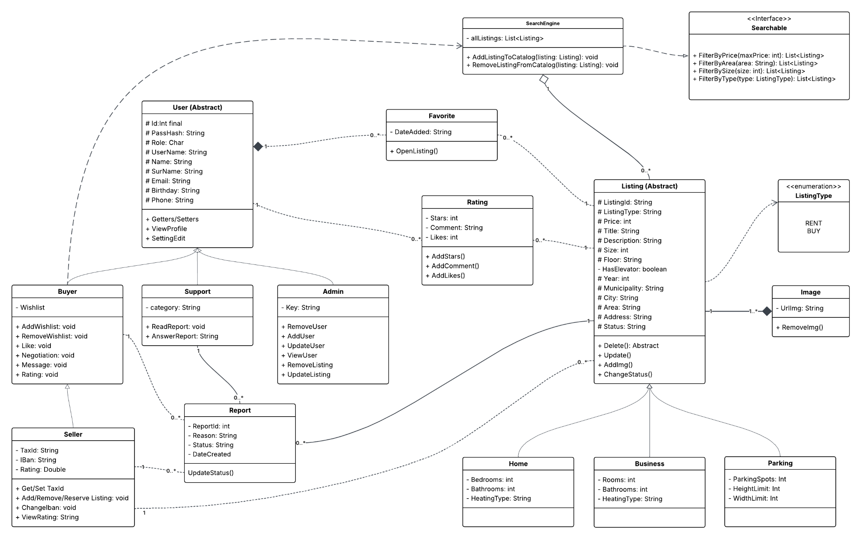
Class Diagram

Slide 16
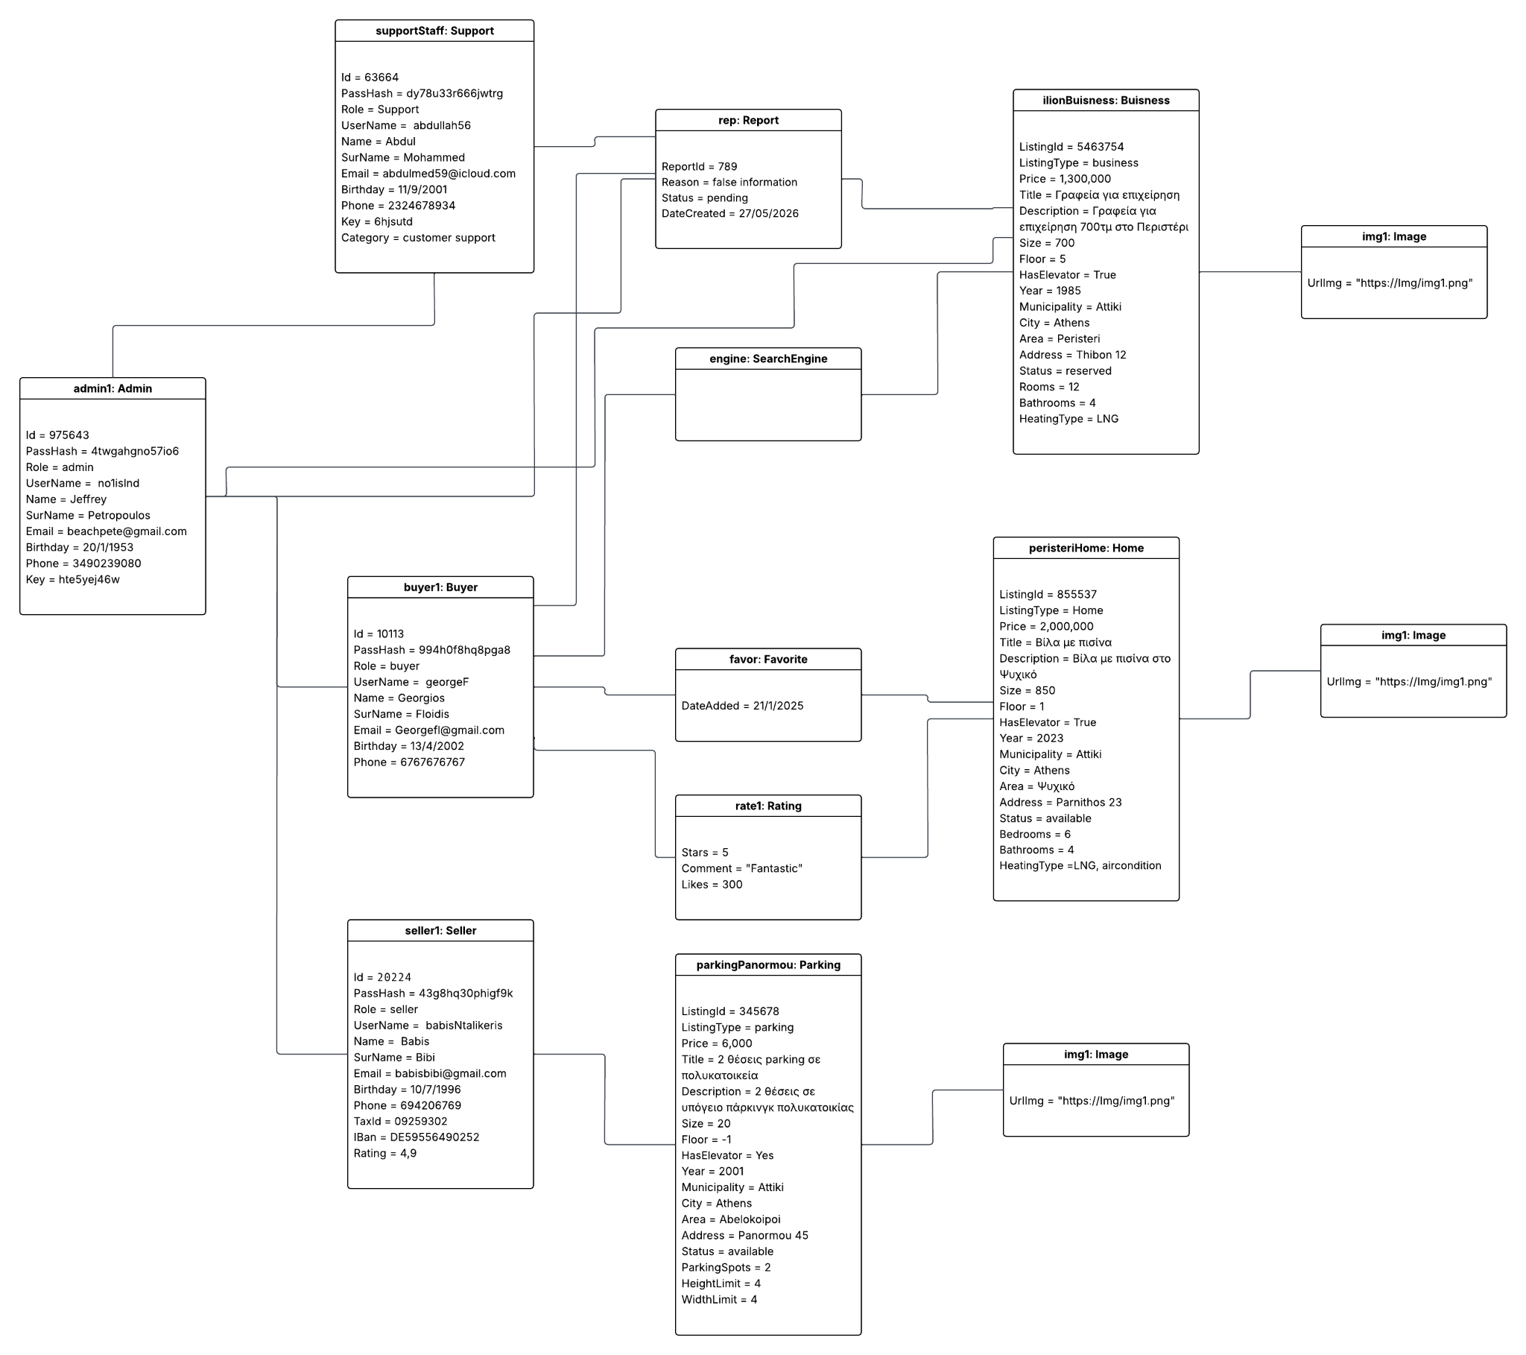
Object Diagram

Slide 17
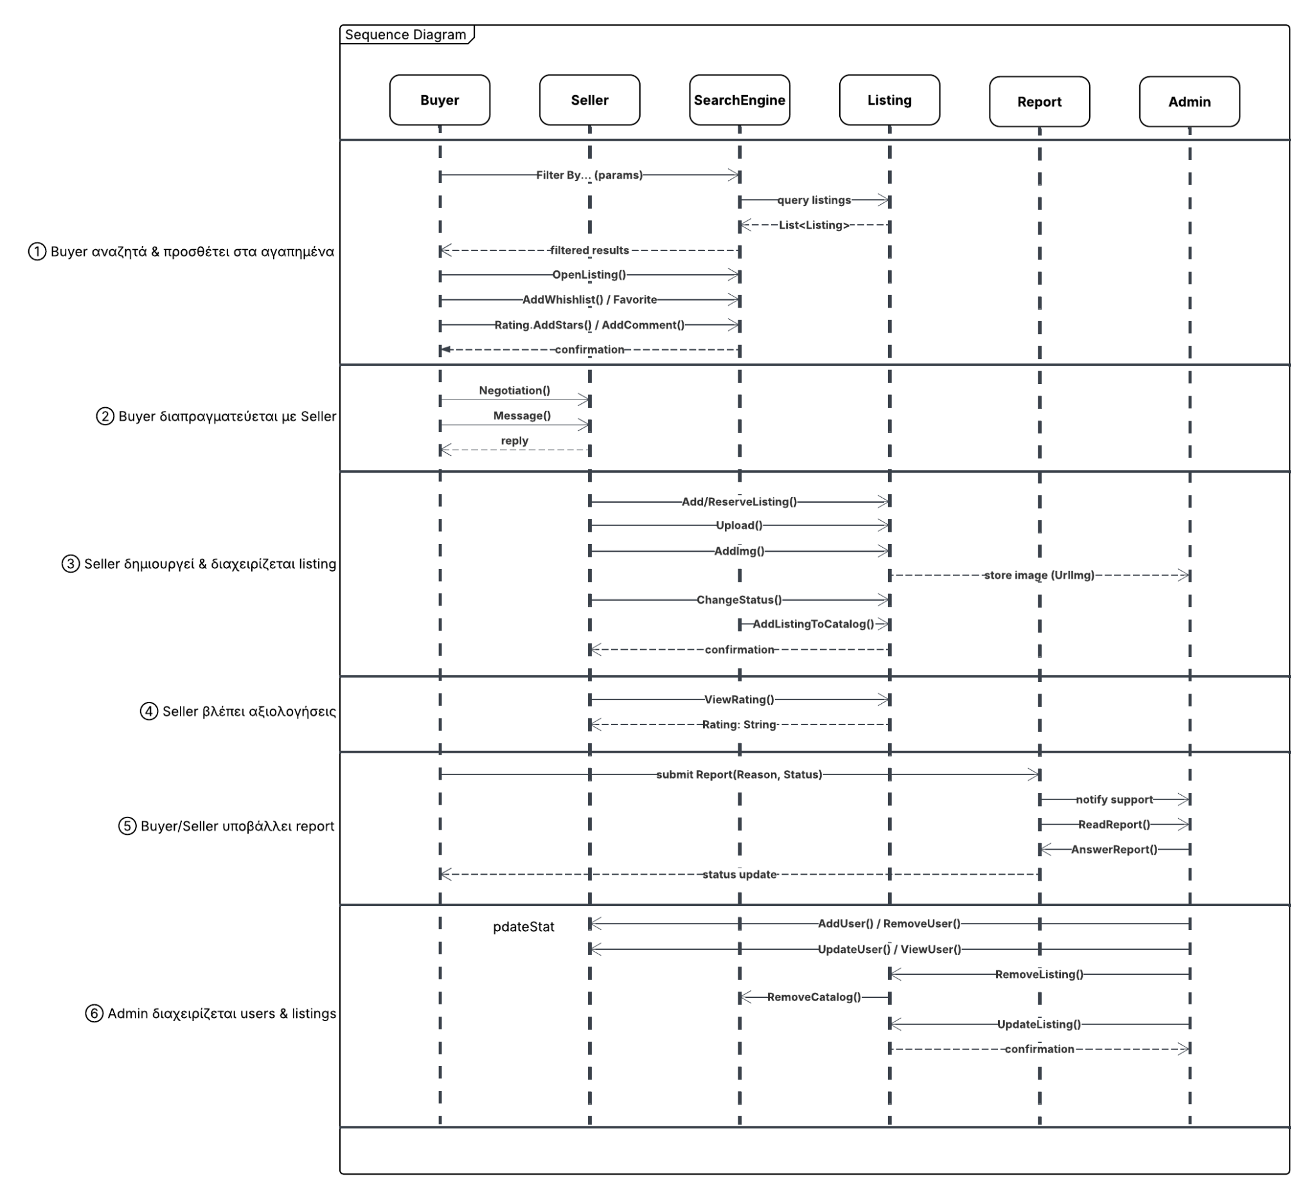
Sequence Diagram

Slide 18
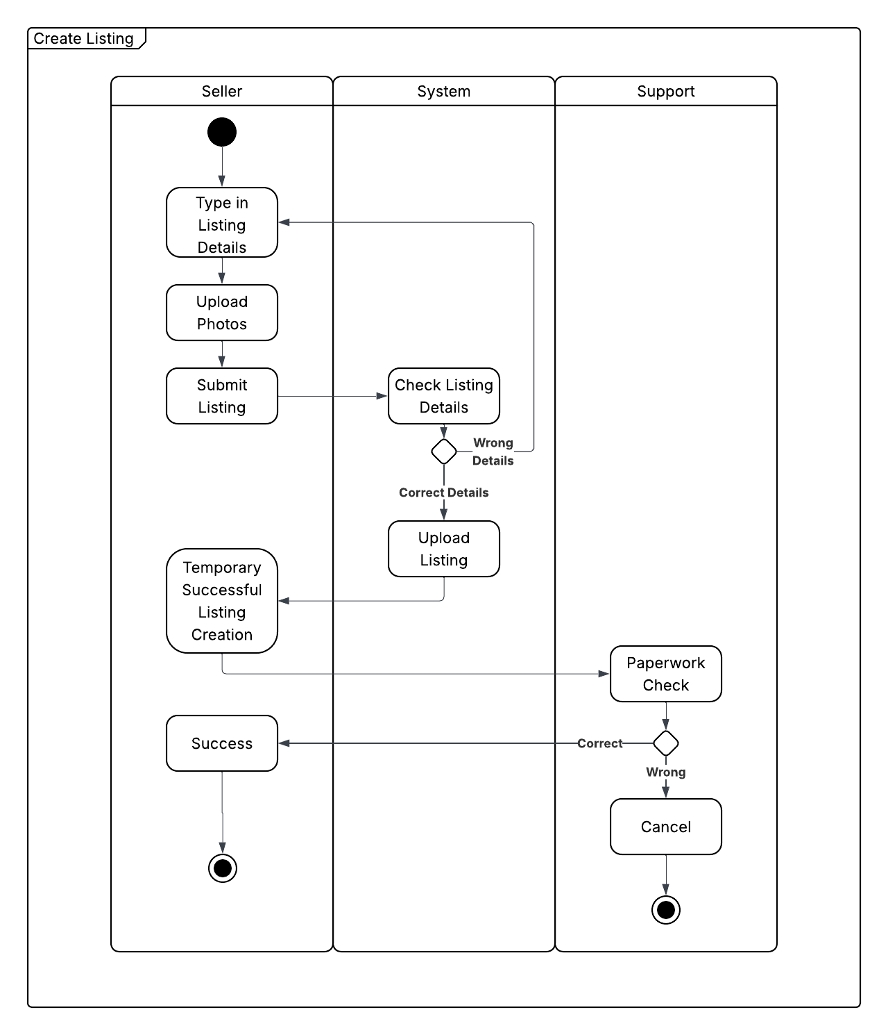
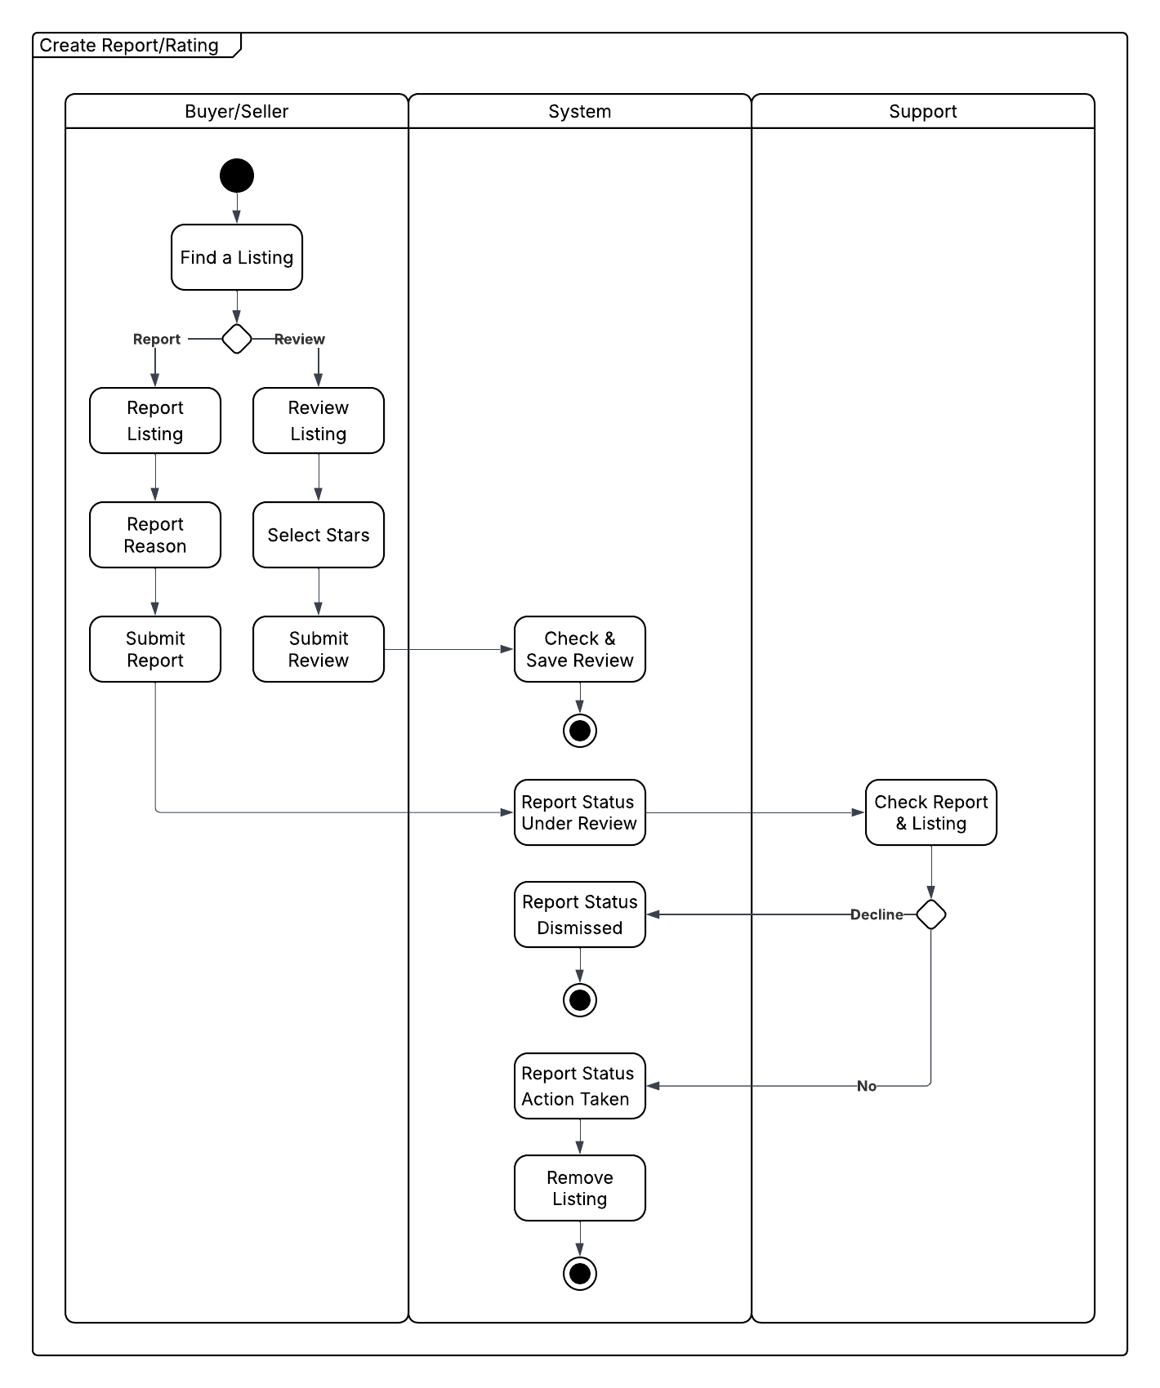
Activity Diagram

Slide 19
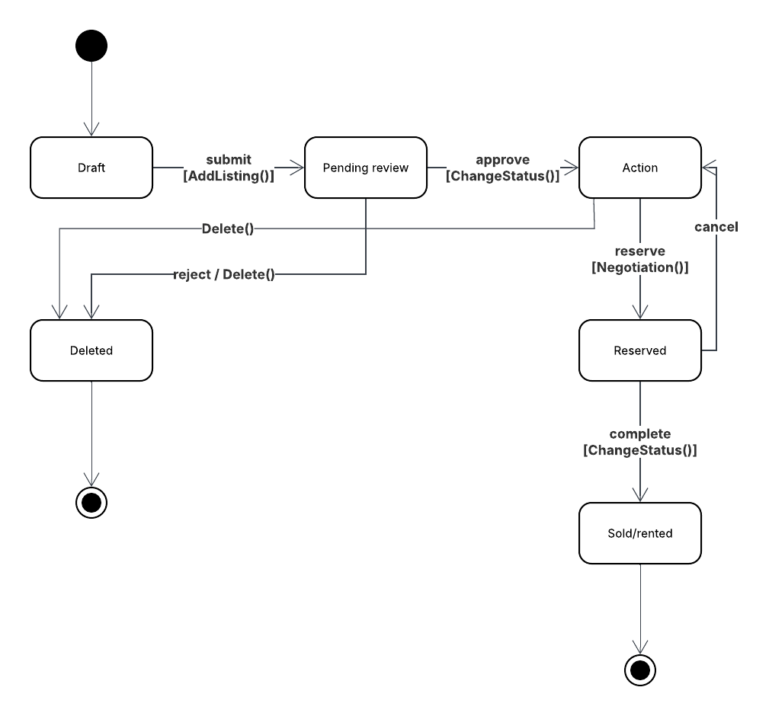
Statechart Diagram

Slide 20
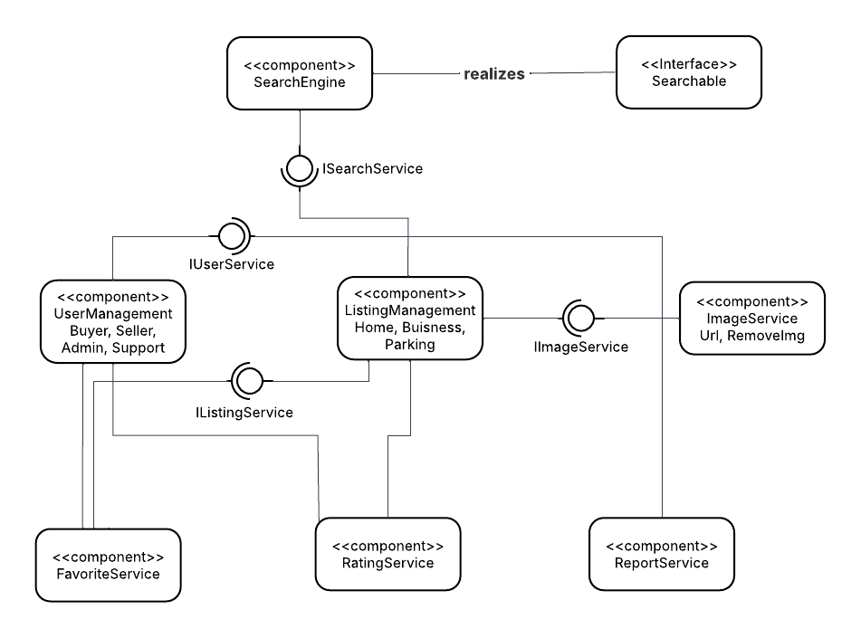
Component Diagram

Slide 21
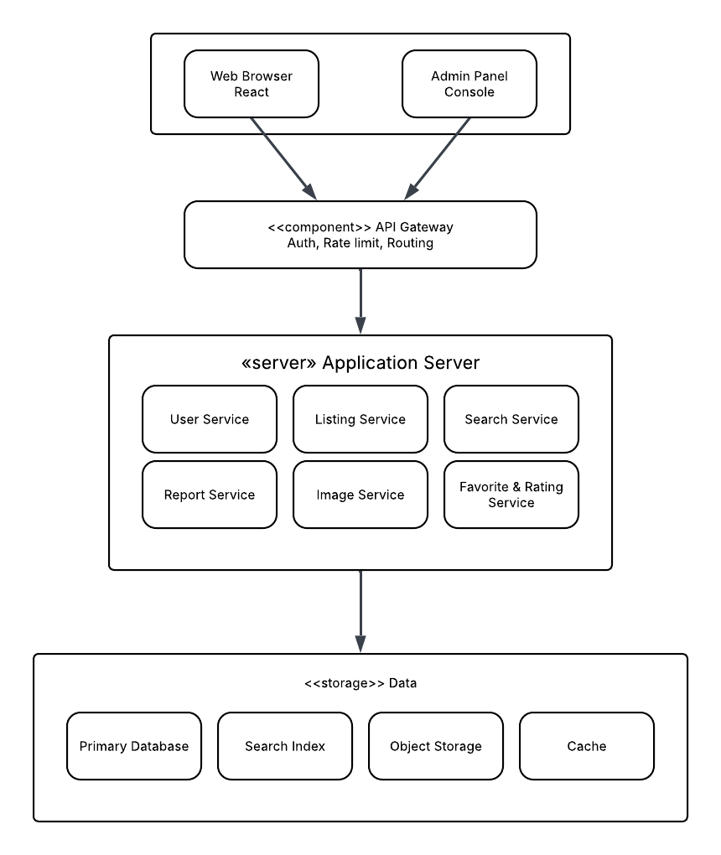
Deployment Diagram

Slide 22
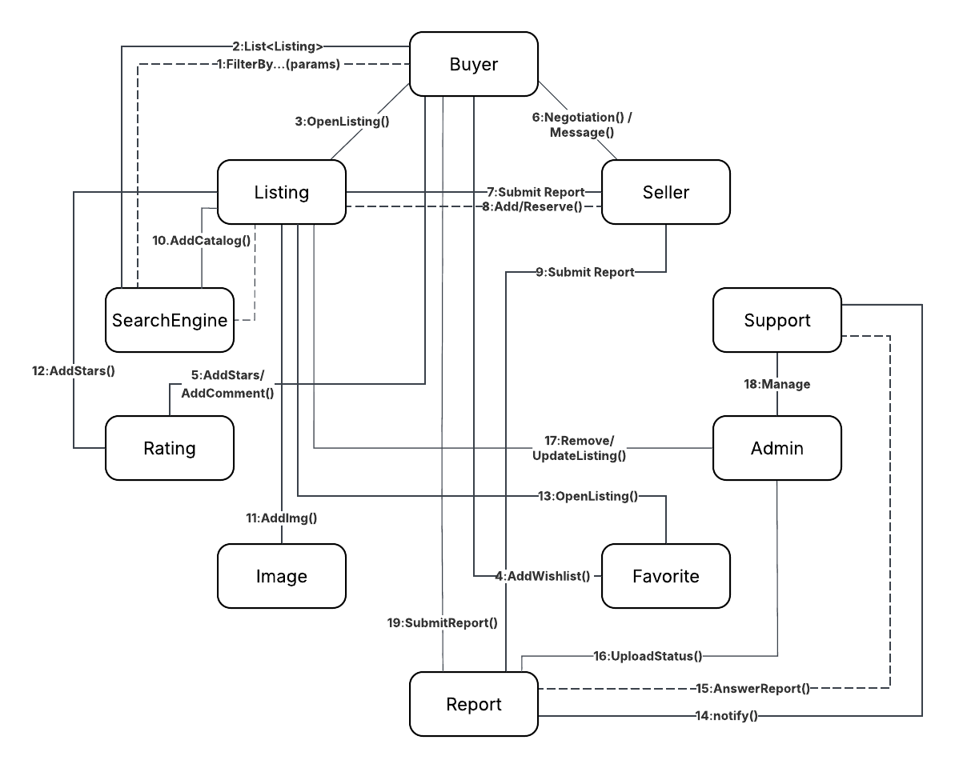
Communication Diagram

Slide 23
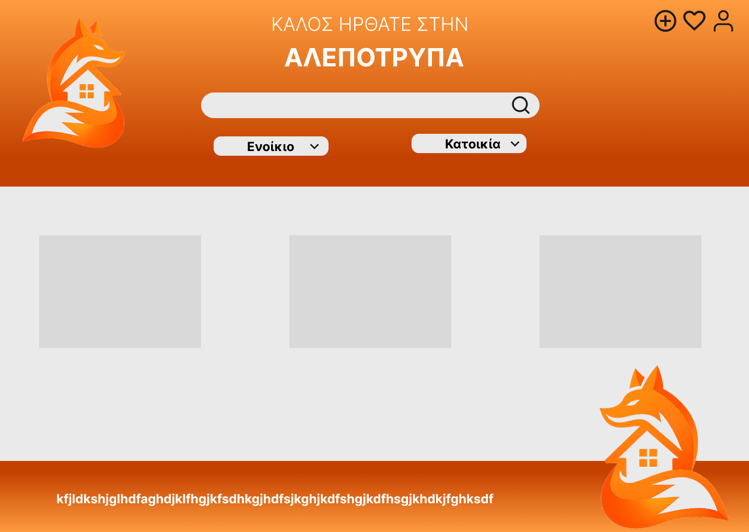
Preview - Home Page

Slide 24
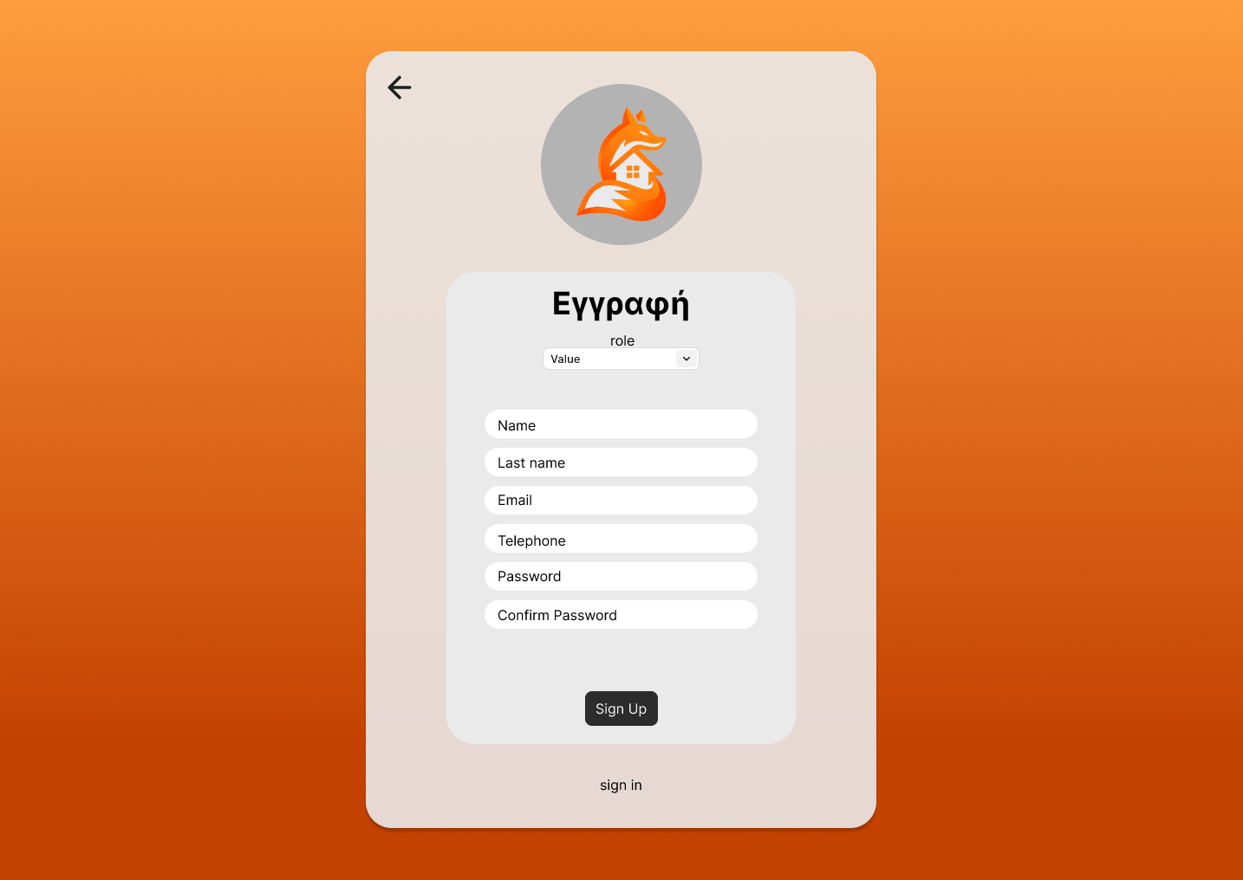
Preview - Sign Up/ Sign In

Slide 25
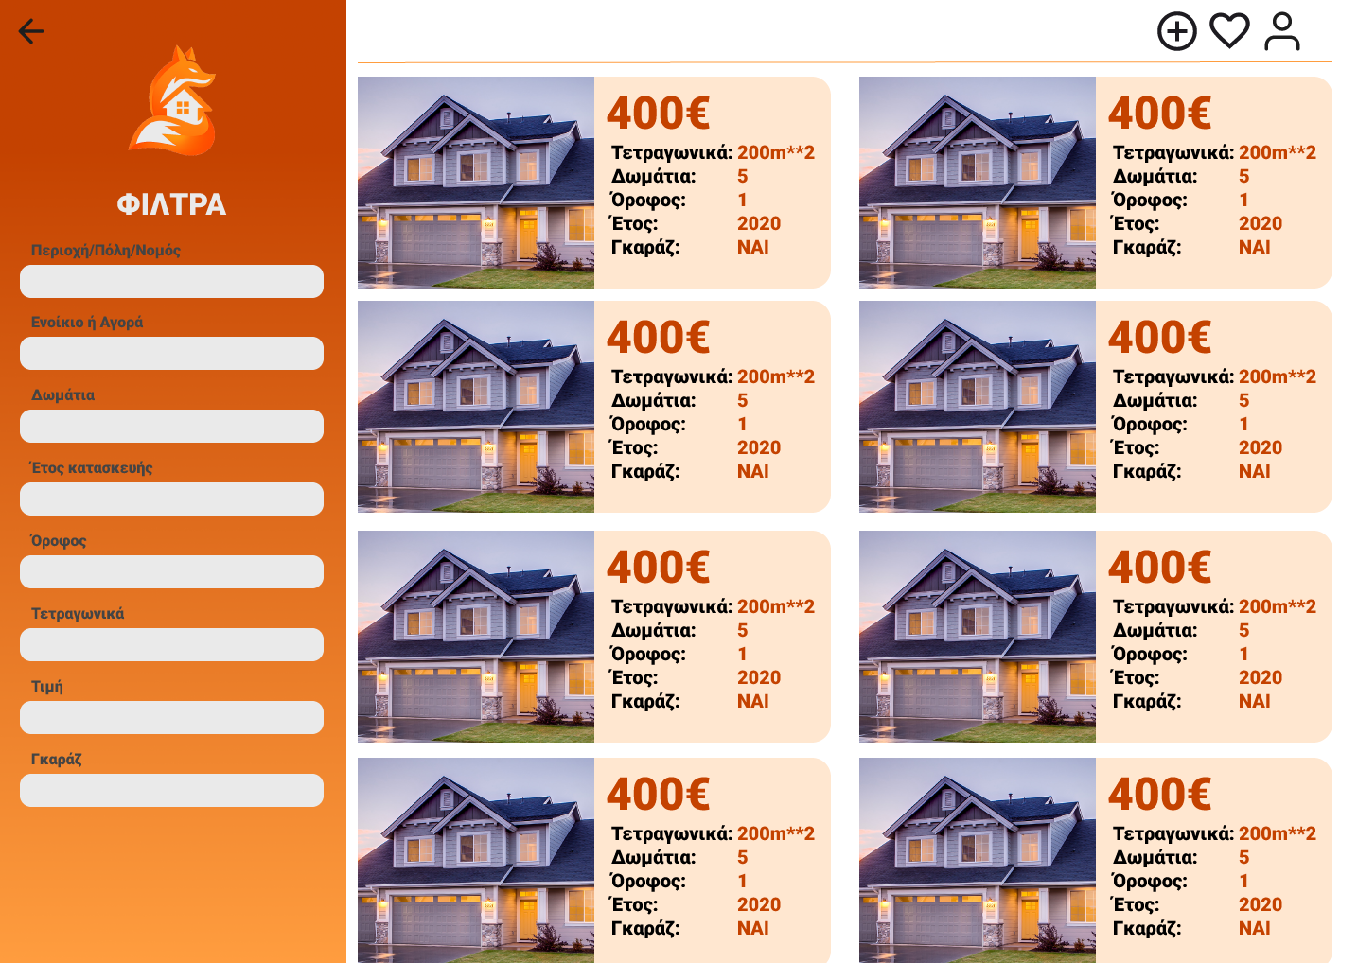
Preview - Listings View

Slide 26
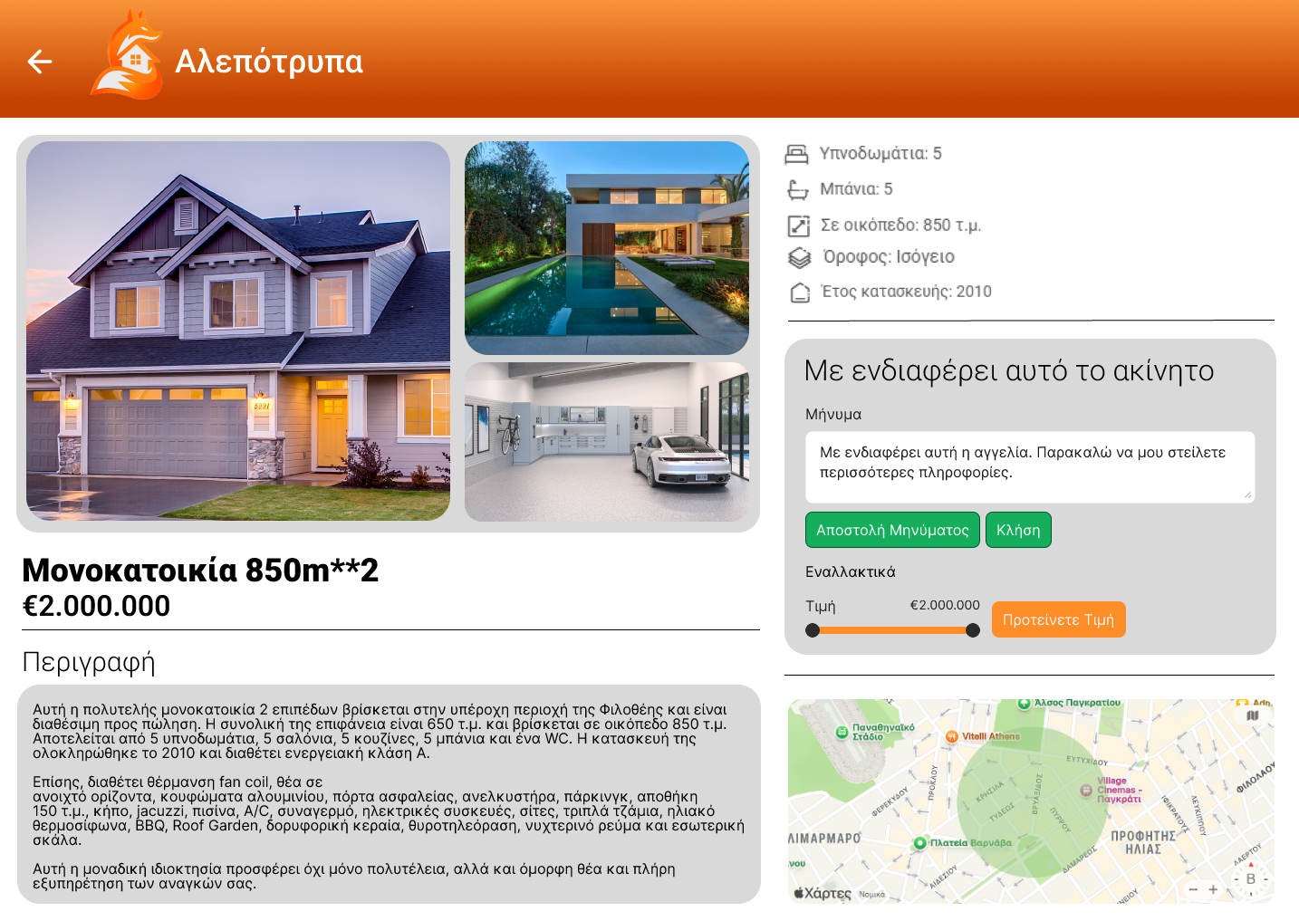
Preview - Listing Details

Slide 27
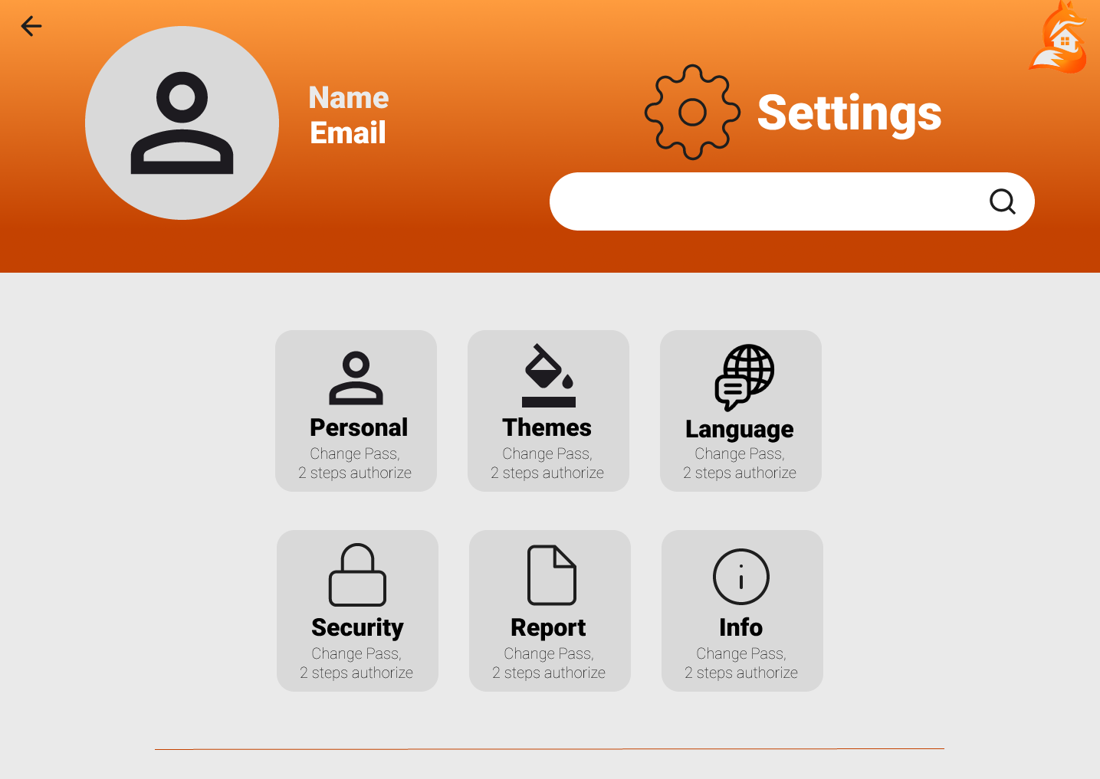
Preview - Settings Menu

Slide 28
Τέλος Παρουσίασης
Υπεύθυνος Καθηγητής: Ευθύμιος Αλέπης
Νικόλαος Ζολώτας Π23050
Βιργινία Χιρβατίδη Π23197
Στυλιανός Σδούγκος Π23169
Ανάπτυξη Λογισμικού

